Slide 1
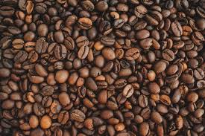
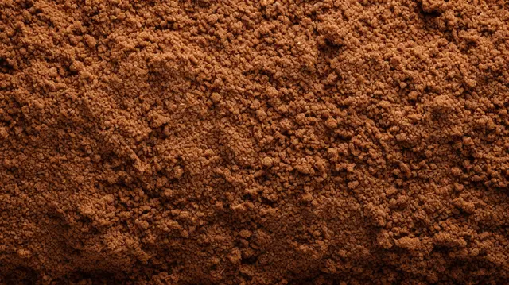
المعيار | المخرج | عنوان الدرس | الوحدة
يُحدد درجة طحن القهوة (ناعمة – خشنة) | يُحدد درجة طحن القهوة (ناعمة – خشنة) | الدرس رقم 5: يحدد درجة الطحن ومراحل التحميص المختلفة لنوع القهوة | الوحدة: يُحضّر مختلف أنواع مشروبات القهوة
ان يشير الطالب من خلال الصورالي حبوب البن والبن المطحون
حبوب البن
البن المطحون

Slide 2
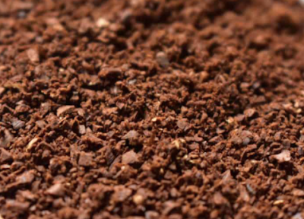
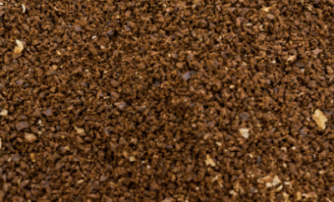
المعيار | المخرج | عنوان الدرس | الوحدة
يُحدد درجة طحن القهوة (ناعمة – خشنة) | يُحدد درجة طحن القهوة (ناعمة – خشنة) | الدرس رقم 5: يحدد درجة الطحن ومراحل التحميص المختلفة لنوع القهوة | الوحدة: يُحضّر مختلف أنواع مشروبات القهوة
ان يحدد الطالب من خلال القهوة الناعمة والقهوة الخشنة
طحن القهوة خشن
طحن القهوة متوسطة
طحن القهوة ناعم

Slide 3
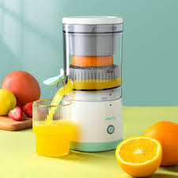
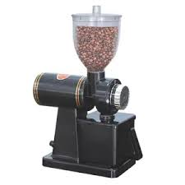
المعيار | المخرج | عنوان الدرس | الوحدة
يُحدد درجة طحن القهوة (ناعمة – خشنة) | يُحدد درجة طحن القهوة (ناعمة – خشنة) | الدرس رقم 5: يحدد درجة الطحن ومراحل التحميص المختلفة لنوع القهوة | الوحدة: يُحضّر مختلف أنواع مشروبات القهوة
ان يحدد الطالب من خلال الصور الي مكينة طحن القهوة
عصارة برتقال
مكينة طحن البن ( القهوة

Slide 4
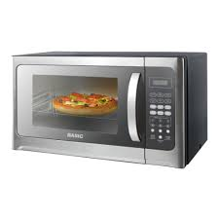
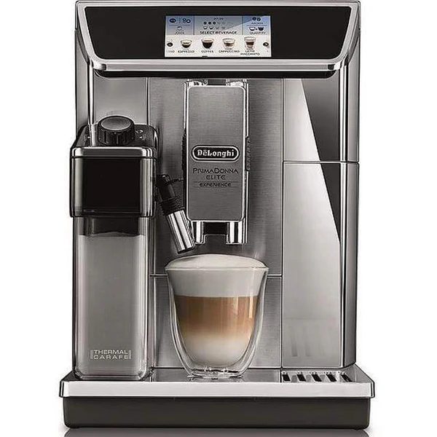
المعيار | المخرج | عنوان الدرس | الوحدة
يُحدد درجة طحن القهوة (ناعمة – خشنة) | يُحدد درجة طحن القهوة (ناعمة – خشنة) | الدرس رقم 5: يحدد درجة الطحن ومراحل التحميص المختلفة لنوع القهوة | الوحدة: يُحضّر مختلف أنواع مشروبات القهوة
ان يشير الطالب من خلال الصورالي مكينة تحضير القهوة
ميكرويف
مكينة تحضير القهوة

Slide 5
المعيار | المخرج | عنوان الدرس | الوحدة
يُحدد درجة طحن القهوة (ناعمة – خشنة) | يُحدد درجة طحن القهوة (ناعمة – خشنة) | الدرس رقم 5: يحدد درجة الطحن ومراحل التحميص المختلفة لنوع القهوة | الوحدة: يُحضّر مختلف أنواع مشروبات القهوة
ان يختار الطالب من خلال الصورة القهوة الناعمة والقهوة الخشنة
طحن القهوة خشن
طحن القهوة ناعم

